Slide 1
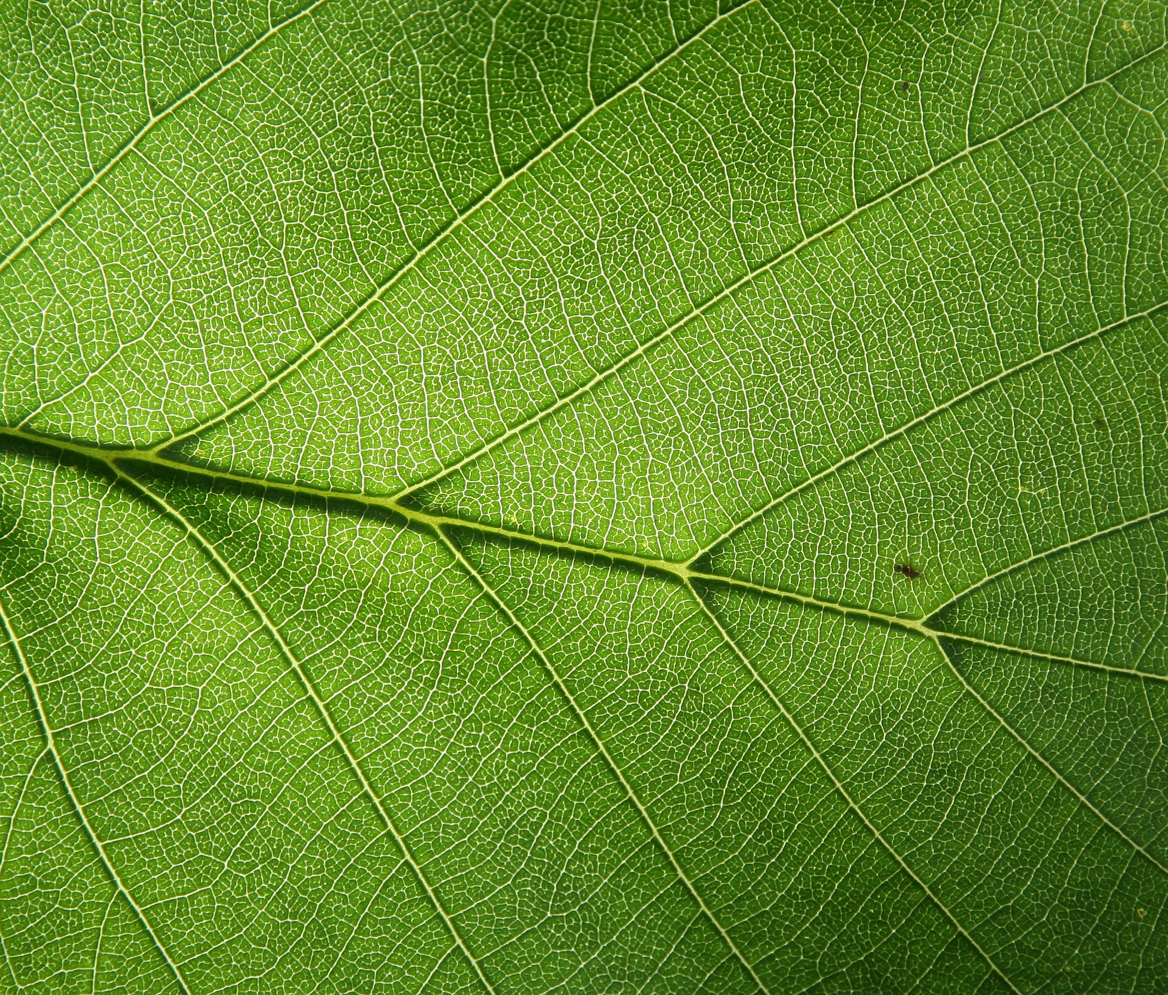
Revue Finale
-
Supervision de serre
MICHAUD Théo – VILLERMIN Maxime – AUVE Killian – ROCHER Marvyn
Notes:
Théo Michaud
2ème année de bts
Projet de 2eme année
Pour ce projet je suis avec

Slide 2
Sommaire
Le Commanditaire 3
Mise en Situation 4
Le synoptique 5
Les Tâches du Projet 6
- Mes Tâches 7
Les Choix Technologiques 8
La Base de Données 13
Le Rendu Visuel 14
Le Fonctionnement 17
- Le Mode Manuel 18
- Le Mode Programmé 19
- Le Mode Automatique 20
Les Différentes Classes 21
La Réalisation 23
Conclusion 27

Slide 3

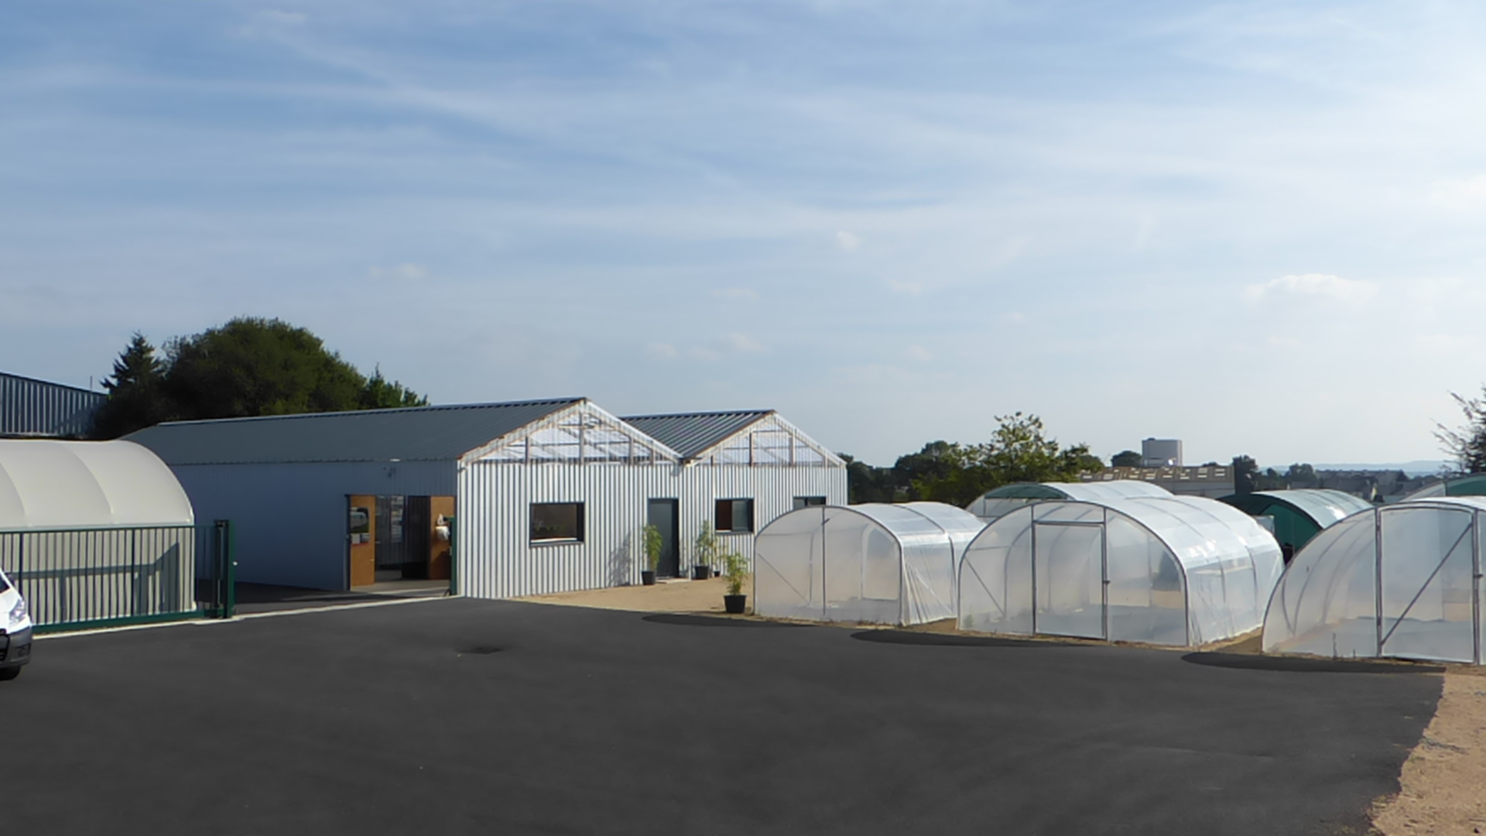
Le Commanditaire
Société Serre En Direct basée à Carhaix (29)
Fabricant et vendeur de serres
Introduction au projet “Supervision de serre”
<numéro>/31

Slide 4


Mise en Situation
Intéressé par le domaine de la supervision de serres en utilisant des objets connectés.
Un service avec une irrigation connectée.
Utilisation de divers capteurs : humidité air, éclairement lumineux, température, hygrométrie, débit d’eau.
Introduction au projet “Supervision de serre”
<numéro>/31

Slide 5
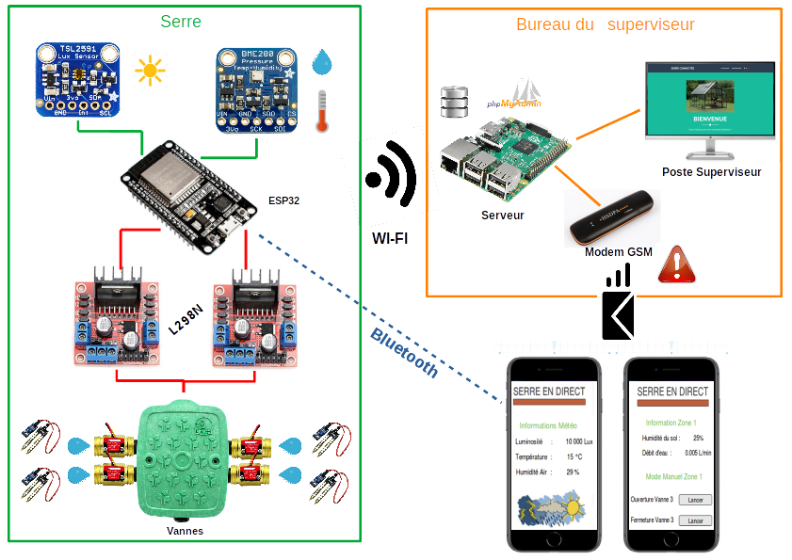
Le Synoptique
Introduction au projet “Supervision de serre”
<numéro>/31

Slide 6
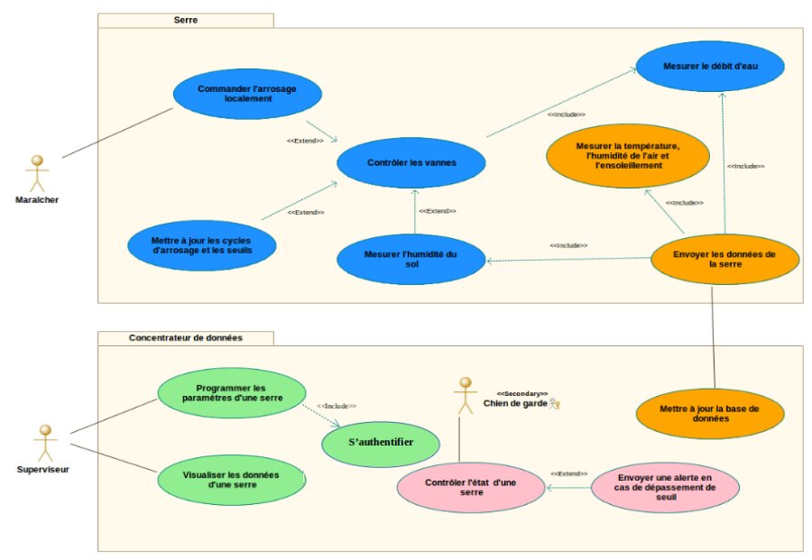
Les Tâches
Introduction au projet “Supervision de serre”
<numéro>/31

Slide 7
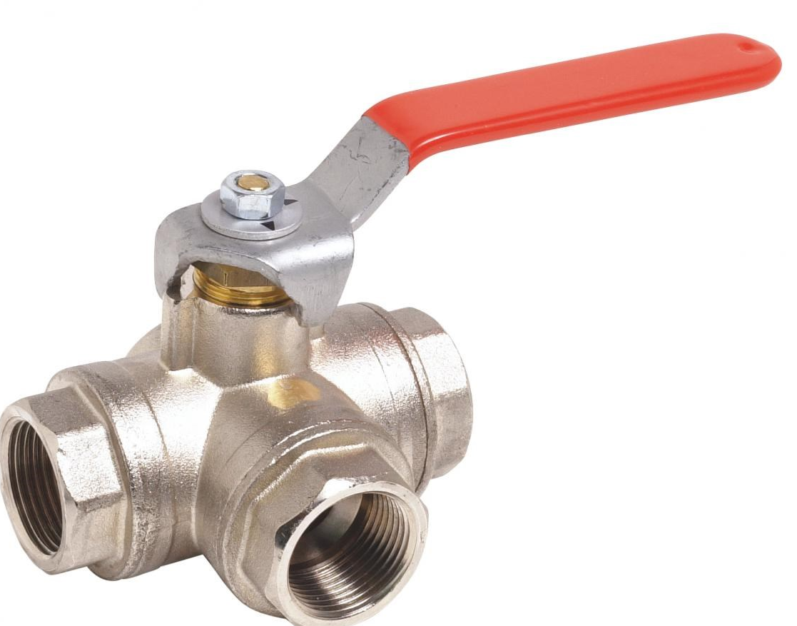

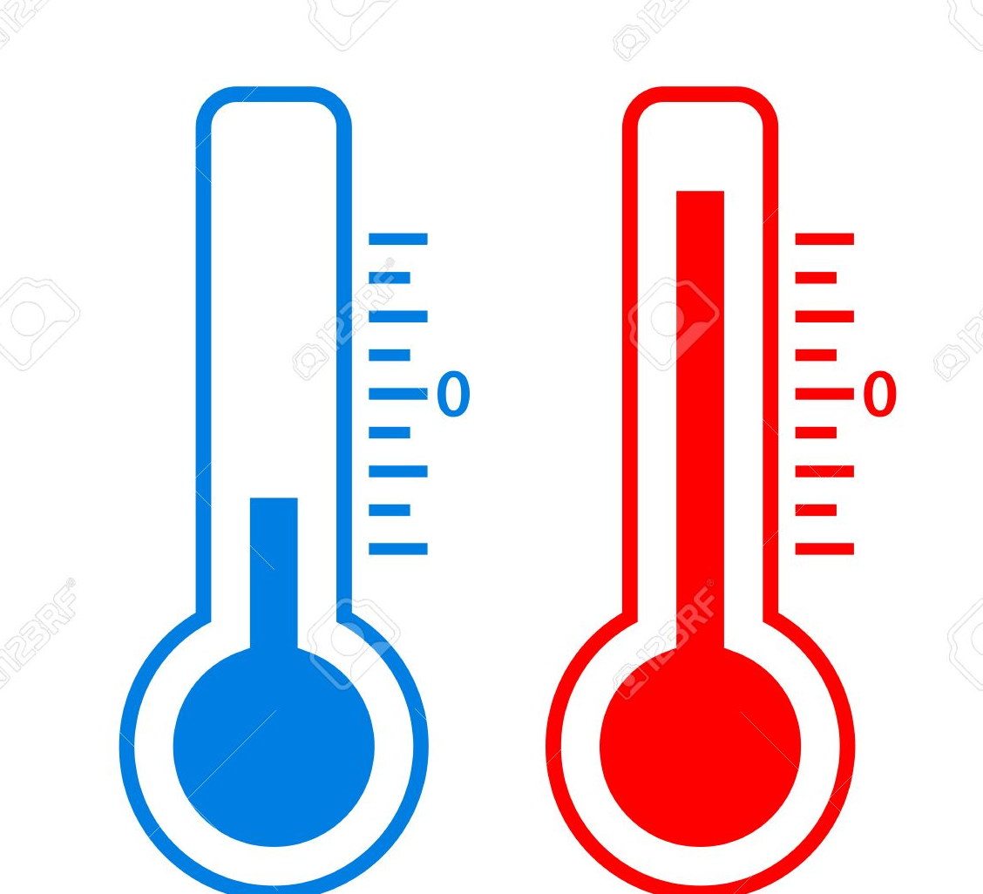
Mes Tâches
Commander Les Vannes :
- Créer un mode Manuel
- Créer un mode Programmé
- Créer un mode Automatique
Gérer les vannes localement:
- Création d’une application
- Gestion des différents modes
Capter des mesures :
- Mesurer l’humidité du sol
- Mesurer le débit d’eau
Introduction au projet “Supervision de serre”
<numéro>/31

Slide 8



Les Choix Technologiques
Hardware :
  ESP32 / Antelco Valve / L298N / YL-69 / YF-B5
  Module RTC et lecteur de micro CarteSD
Software :
  Arduino / Fritzing
Présentation du Travail Personnel
<numéro>/31

Slide 9
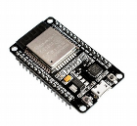
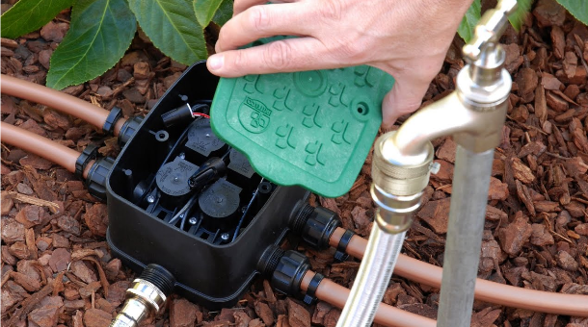
Les Choix Technologiques
Hardware :
  ESP32
  Antelco Valve
Présentation du Travail Personnel
<numéro>/31
Notes:
ESP → WIFI BLUETOOTH
4 électrovannes
Ce boîtier fonctionne avec des impulsions de 250ms
pour ouvrir 1 vanne.

Slide 10
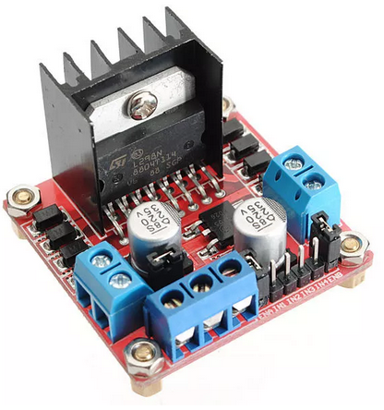
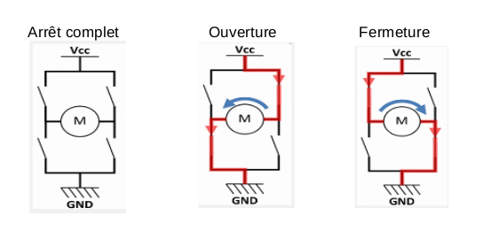
Les Choix Technologiques
Hardware :
  L298N
V
V
V
Présentation du Travail Personnel
<numéro>/31
Notes:
Carte de commande 2 vannes en même temps
Fonctionne comme un double pont en H

Slide 11
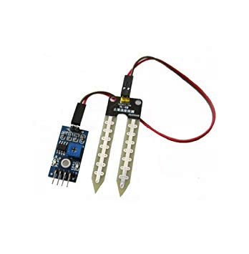
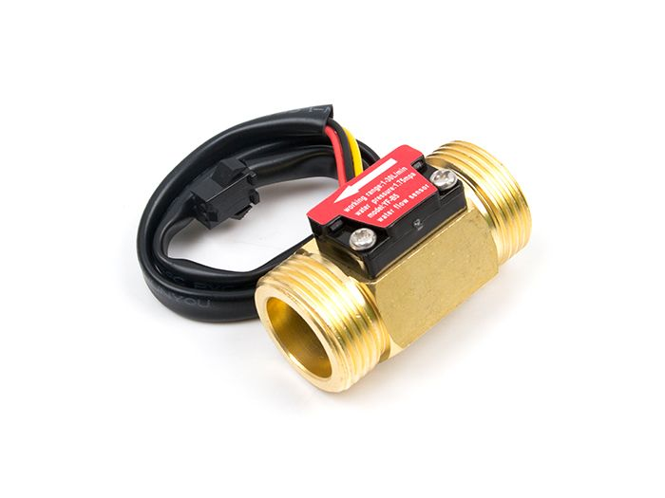
Les Choix Technologiques
Hardware :
  YL-69
  YF-B5
Présentation du Travail Personnel
<numéro>/31
Notes:
Sortie digital ou sortie analogique
Potentiomètre ou code
Se comporte comme un resistance variable, on mesure la résistance électrique entre les deux électrodes
---------------------
Composé d’un corps en cuivre d’un rotor à eau et d’un capteur à effet Hall
Produit signal d’impulsion
Capteur à effet Hall permet de mesuerer une variation de champs magnétique → capteur inductif

Slide 12
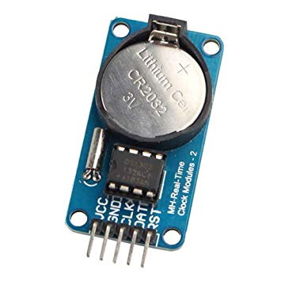
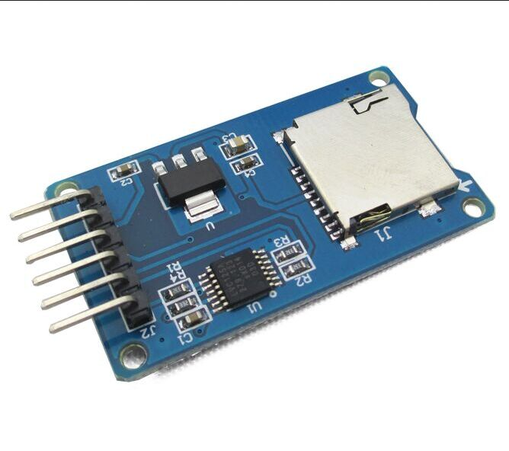
Les Choix Technologiques
Hardware :
  Module RTC
  lecteur de micro CarteSD
Présentation du Travail Personnel
<numéro>/31
Notes:
Besoin pour récupérer la date actuelle
Fonctionne en i2c,
Facilite la transmission des données
Inter integrated circuit 3 fils pour faire passer info
un signal de données (SDA), un signal d'horloge (SCL), et un signal de
référence électrique (masse).
-----------------------
Fonctionne avec un Bus spi
Un bus SPI est un bus de communication série synchrone (avec horloge)
Un bus SPI est composé de quatre fils : MOSI MISO SCK CS
Les 3 premiers sont commun à tous qui utilise SPI
Lautre cest le choix pour faire passer info.

Slide 13
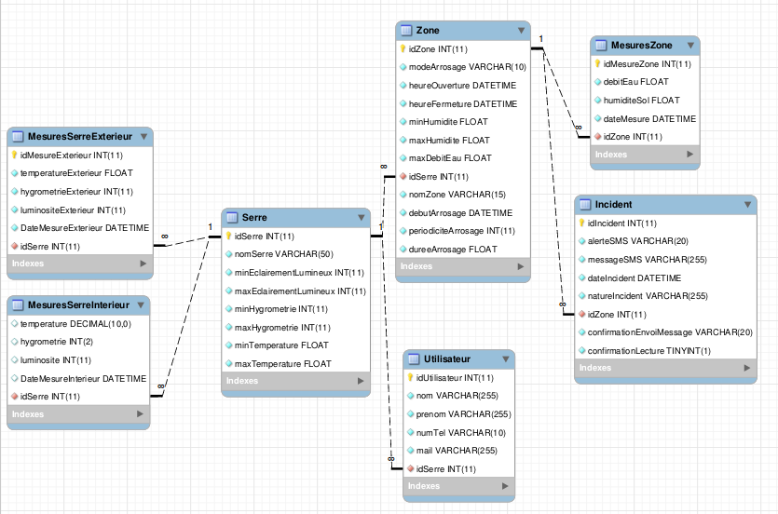
La Base de Données
Présentation du Travail Personnel
<numéro>/31
Notes:
j’utilise indirectement la table :
- Zone

Slide 14
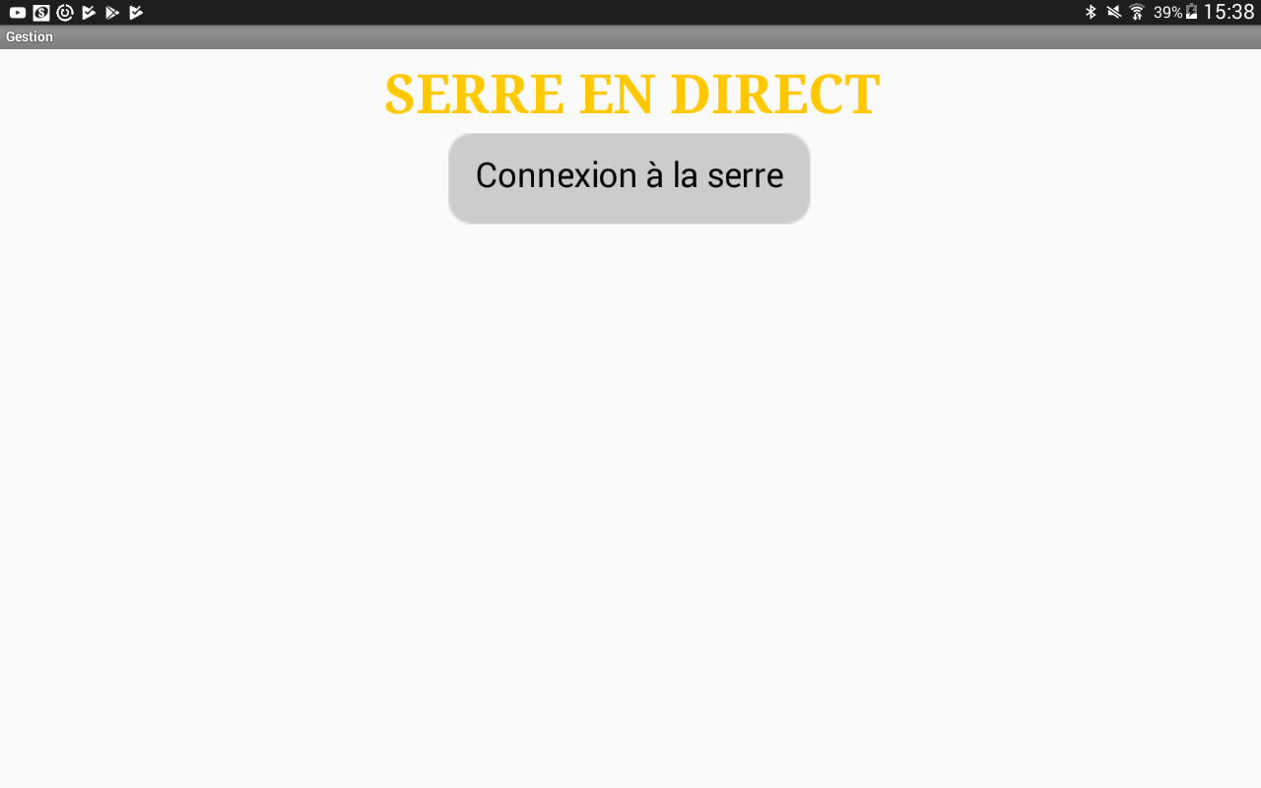
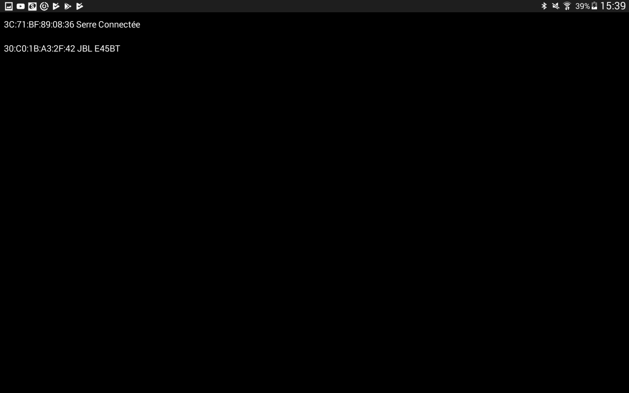
Le rendu visuel
Page d’accueil avec la connexion Bluetooth
Choix de la Serre Connectée à gérer
Présentation du Travail Personnel
<numéro>/31

Slide 15
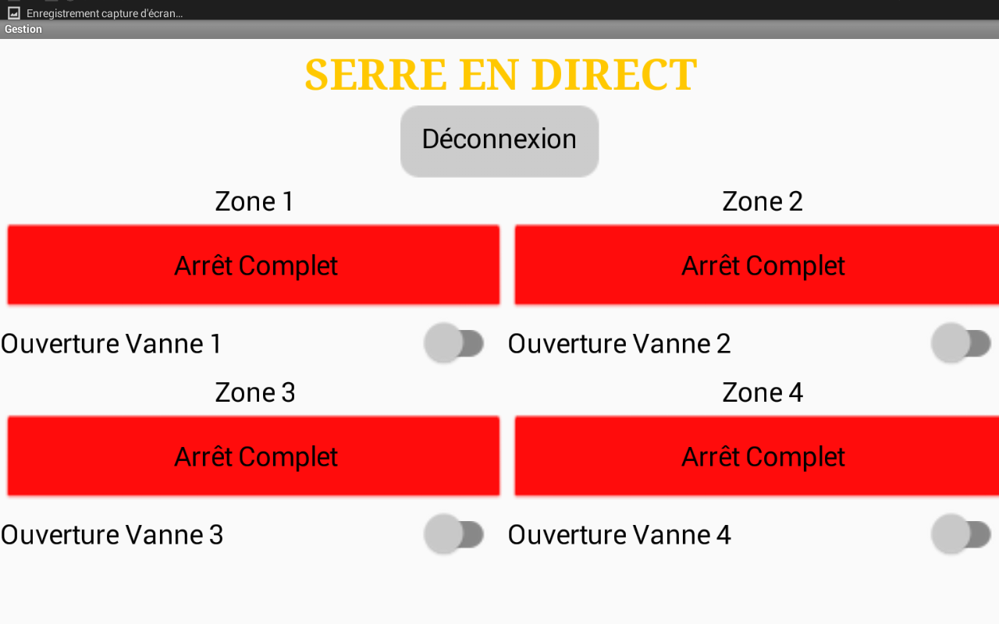
Le rendu visuel
Toutes les vannes sont coupées et l’utilisateur va donc pouvoir les gérer.
Présentation du Travail Personnel
<numéro>/31

Slide 16
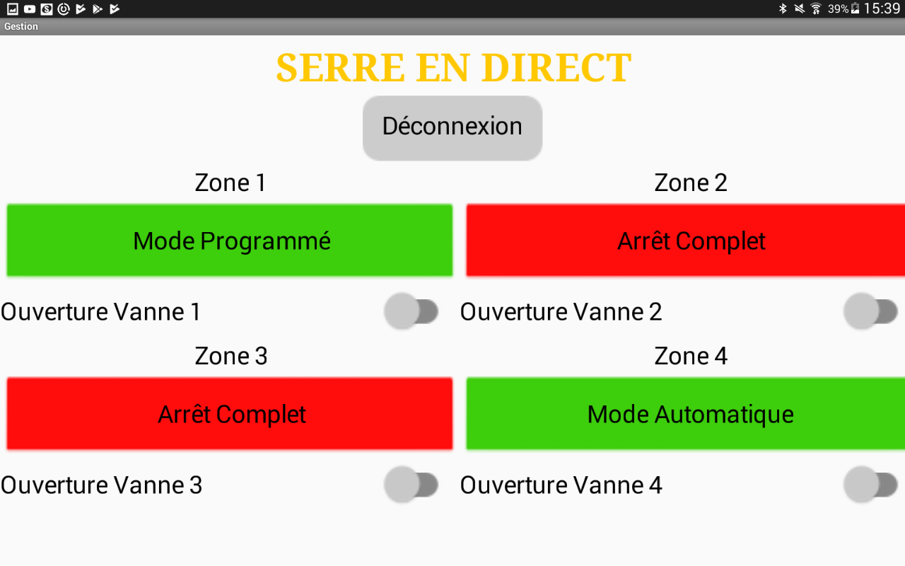
Le rendu visuel
La zone est passée en mode programmée
Et la zone 4 en mode automatique.
Présentation du Travail Personnel
<numéro>/31

Slide 17

Le Fonctionnement
Présentation du Travail Personnel
<numéro>/31

Slide 18
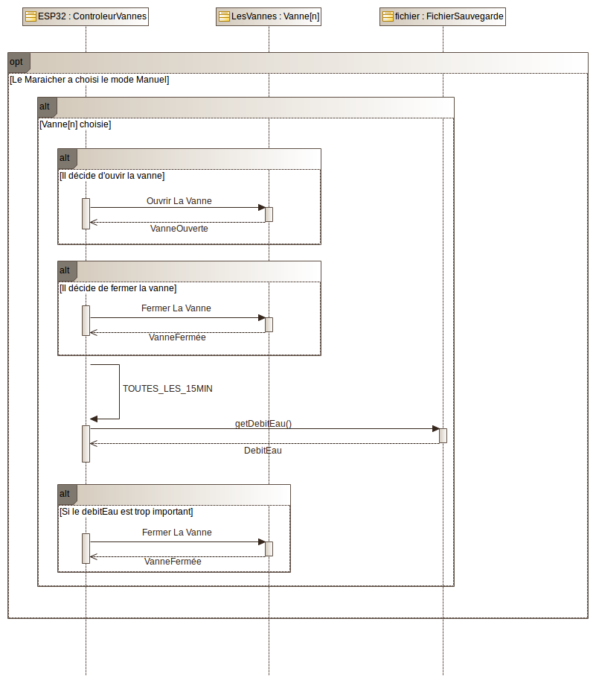
Le mode
Manuel
Présentation du Travail Personnel
<numéro>/31

Slide 19
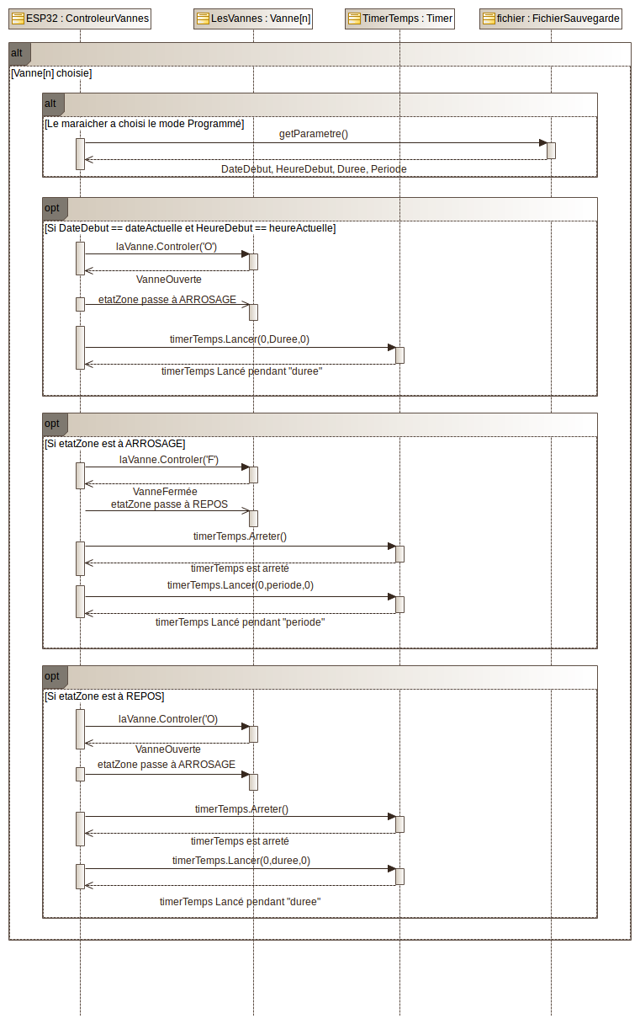
Le mode
Programmé
Présentation du Travail Personnel
<numéro>/31

Slide 20
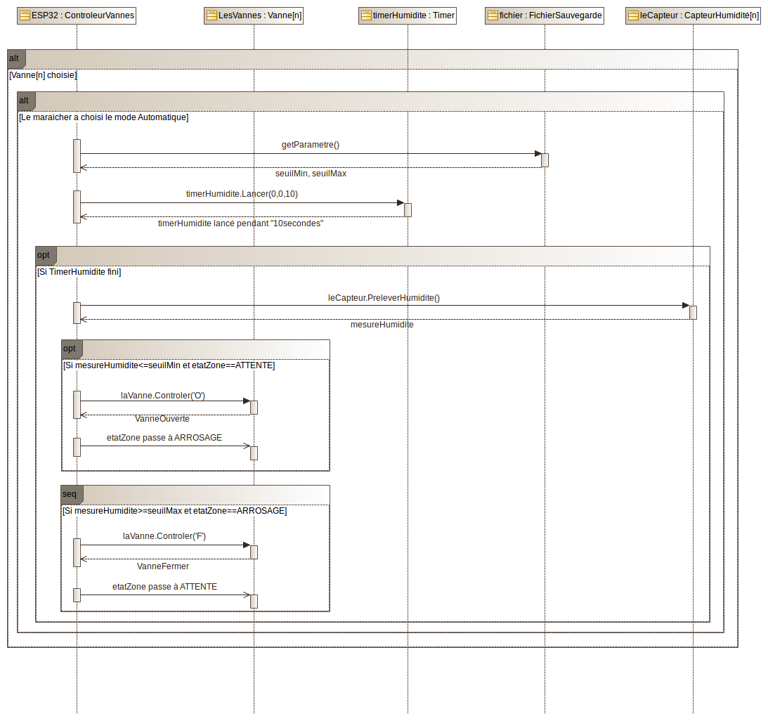
Le mode
Auto
Présentation du Travail Personnel
<numéro>/31

Slide 21
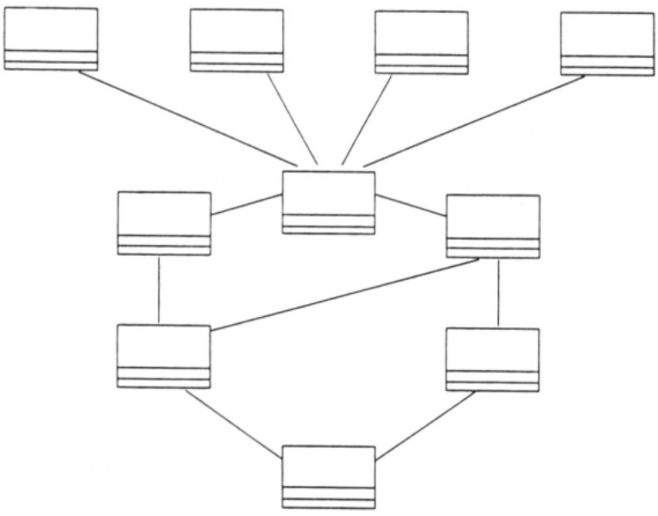
Les différentes classes
Présentation du Travail Personnel
<numéro>/31

Slide 22
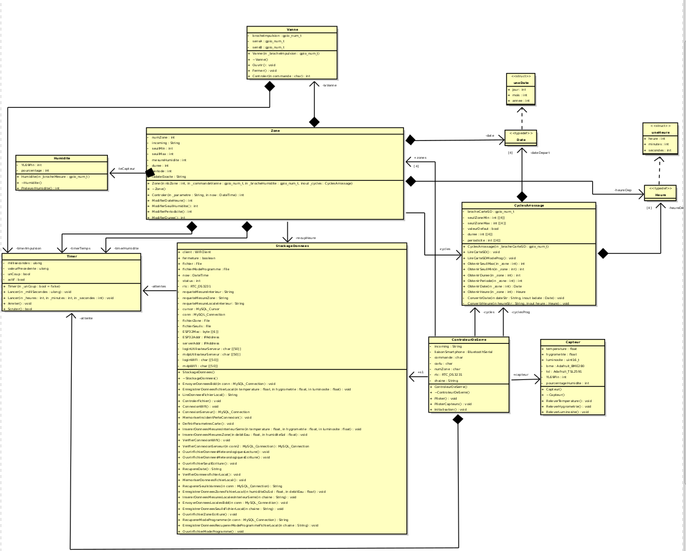
Présentation du Travail Personnel
<numéro>/

Slide 23
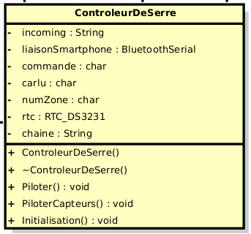
La réalisation
Récupérer le choix fait sur l’application : Piloter()
Présentation du Travail Personnel
<numéro>/31

Slide 24
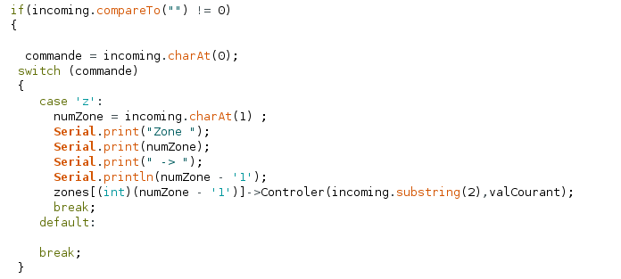
La réalisation
Récupérer le choix fait sur l’application :
Présentation du Travail Personnel
<numéro>/31

Slide 25
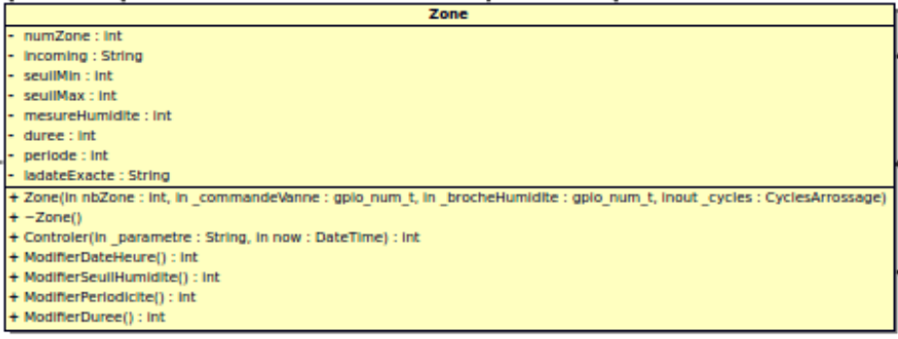
La réalisation
Récupérer le choix fait sur l’application :
Controler(String _parametre, DateTime now)
Présentation du Travail Personnel
<numéro>/31

Slide 26
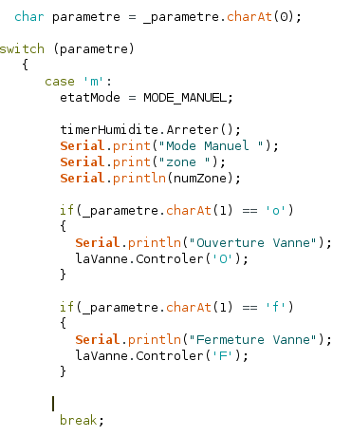
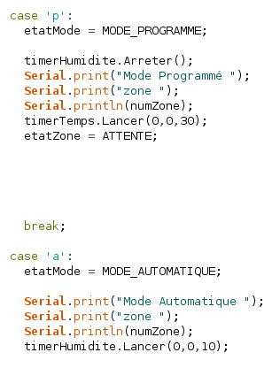
La réalisation
Récupérer le choix fait sur l’application :
Présentation du Travail Personnel
<numéro>/31

Slide 27

Présentation du Travail Personnel
<numéro>/31

Slide 28
Conclusion
Etat d’avancement :
- Débit d’eau
Présentation du Travail Personnel
<numéro>/31

Slide 29
Conclusion
Difficultés rencontrées :
- Pouvoir récupérer les données stockées sur la carte SD
- Code trop lourd
Présentation du Travail Personnel
<numéro>/31

Slide 30
Conclusion
Apport :
- Codé avec Arduino
- Travail en équipe
Présentation du Travail Personnel
<numéro>/31

Slide 31
Conclusion
Ouverture :
- Faire application sous QT
- Changer de carte de programmation
Présentation du Travail Personnel
<numéro>/31

